Slide 1
PRZYJAZNY ZESPÓŁ SZKOLNO-PRZEDSZKOLNY
ul. Białostocka 47, 54-101 Wrocław
www.przyjaznyzsp.pl

Slide 2
HARMONOGRAM PRAC BUDOWLANYCH
Prace budowlane na terenie Zespołu Szkolno-Przedszkolnego przy ul. Białostockiej 47 we Wrocławiu postępują zgodnie z harmonogramem. Mamy zrealizowanych około 75% prac wewnątrz budynku. Obecnie mamy stan surowy zamknięty z oknami i elewacją.
Harmonogram:
w marcu położymy posadzki oraz wykonamy zadaszenie nad salą gimnastyczną
w marcu również wykonamy tynki w sali gimnastycznej
w kwietniu rozpoczniemy prace malarskie
w maju zamontujemy sufity podwieszane, zamontujemy drzwi wewnętrzne oraz położymy podłogi
w okresie od kwietnia do czerwca planujemy prace na zewnątrz, takie jak przygotowanie boiska, wykonanie dojścia do budynku oraz przygotowanie miejsc parkingowych
w budynku sukcesywnie prowadzone są prace hydrauliczne, elektryczne i montaż wentylacji
w czerwcu przewidujemy zakończenie prac budowlanych
od lipca rozpoczniemy wyposażanie obiektu w meble, sprzęt i inne elementy, aby we wrześniu móc uruchomić placówkę

Slide 3
REKRUTACJA DO SZKOŁY PODSTAWOWEJ
Klasy I-sze
(rekrutacja podstawowa i uzupełniająca): 5 oddziałów (125 dzieci)
liczebność klas: max 25 dzieci
informacje o przyjęciu dziecka będą wysyłane na maila podanego podczas rekrutacji oraz będą widoczne w systemie rekrutacyjnym
Klasy starsze II-VIII
wnioski o przeniesienie z innych szkół: 226 dzieci
szczegółowe dane dotyczące roczników poszczególnych dzieci otrzymamy od Urzędu Miejskiego w poniedziałek 18.03.2024 r.
na koniec marca rodzice otrzymają informacje ile oddziałów poszczególnych klas powstanie

Slide 4
REKRUTACJA DO PRZEDSZKOLA
Przyjazne Przedszkole Publiczne przy ul. Białostockiej bierze udział w rekrutacji miejskiej, elektronicznej
w systemie rekrutacyjnym, poprzez stronę: rekrutacje.edu.wroclaw.pl, należy wybrać nasza placówkę
rekrutacja do przedszkola zostanie uruchomiona 20 marca 2024 r. o godz. 12.00 i będzie trwała do 26 marca 2024 r. do godz. 15.00
rekrutacja uzupełniająca do przedszkola zostanie uruchomiona 5 czerwca 2024 r. o godz. 12.00 i będzie trwała do 7 czerwca 2024 r. do godz. 15.00
na rok szkolny 2024/2025 Przyjazne Przedszkole Publiczne przy ul. Białostockiej planuje utworzenie 13 oddziałów przedszkolnych

Slide 5
KADRA PEDAGOGICZNA
Pod koniec stycznia rozpoczęliśmy proces rekrutacji kadry pedagogicznej, jesteśmy po rozmowach z ponad 60-cioma kandydatami/kandydatkami. Rozpoczęliśmy proces podpisywania umów.
Czym zachęcamy kandydatów?
umowy podpisywane w oparciu o kodeks pracy, przy czym warunki są maksymalnie zbliżone do zapisów Karty Nauczyciela (w porozumieniu z Państwowa Inspekcją Pracy)
proponujemy konkurencyjne wynagrodzenie
dajemy możliwość uzyskania dodatkowego wynagrodzenia za pomocą zajęć dodatkowych „Szkoła w Szkole”
zapewniamy bezpłatne wyżywienie na terenie placówek
praca w nowym, komfortowym budynku oraz w „świeżym” zespole jest dużym atutem dla nauczycieli i specjalistów
Kadrę niepedagogiczną będziemy rekrutować w późniejszym terminie- rozpoczniemy rozmowy pod koniec marca.

Slide 6
ZAJĘCIA DODATKOWE „SZKOŁA W SZKOLE”
„Szkoła w Szkole” to odpowiedź na potrzeby rodziców, którzy szukają dla swoich dzieci ciekawego i pożytecznego sposobu na spędzanie czasu po lekcjach.
wszystkie zajęcia będą odbywać się w formie zabawy i w miarę możliwości na świeżym powietrzu
chcielibyśmy zaproponować Państwu blok zajęć dla dzieci, które będą rozwijać je w różnych dziedzinach nauki
stawiamy na naukę języków, rozwój fizyczny i psychiczny dzieci
raz w tygodniu będziemy organizować dla dzieci wyjazd na basen

Slide 7
ZAJĘCIA DODATKOWE „SZKOŁA W SZKOLE”
pakiet | zajęcia | częstotliwość | Cena
PAKIET 1 | j. niemiecki ( max 8 dzieci) | 2 razy/tydz. | 690 zł/ m-c
 | j. angielski ( max 12 dzieci) | 2 razy/tydz.
 | szachy | 1 raz/tydz.
 | robotyka | 2 razy/tydz.
 | zaj. sportowe | 2 razy/tydz.
 | zaj. społeczne | 1 raz/ tydz.
pakiet | zajęcia | częstotliwość | cena
PAKIET 2 | j. niemiecki ( max 8 dzieci) | 2 razy/tydz. | 440 zł/ m-c
pakiet | zajęcia | częstotliwość | cena
PAKIET 3 | j. angielski ( max 12 dzieci) | 2 razy/tydz. | 285 zł/ m-c

Slide 8
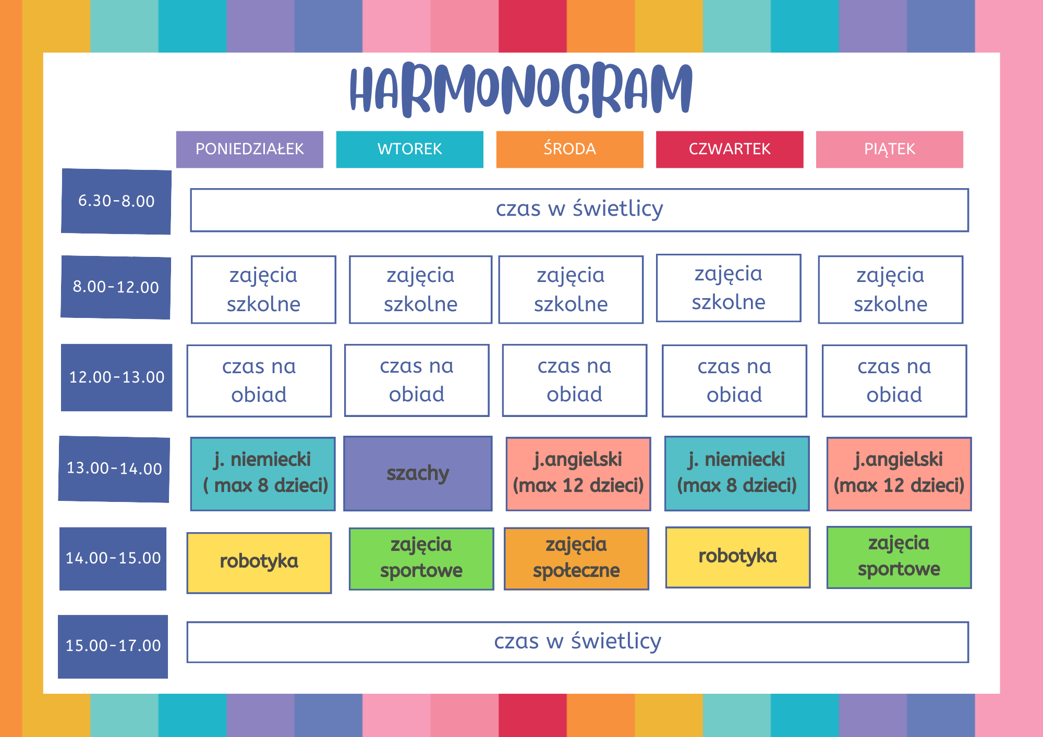
„SZKOŁA W SZKOLE”

Slide 9
SZACHY
Optymalnym wiekiem na rozpoczęcie przygody z szachami, jeśli chcemy aby były one wsparciem w rozwoju intelektualnym na etapie szkolnym, jest okres między 4, a 8 rokiem życia. Zajęcia Szachowe:
rozwijają umiejętności rozwiązywania problemów,
znakomicie wpływają na rozwój intelektualny młodego człowieka ucząc go logicznego myślenia i strategii,
pobudzają wyobraźnię przestrzenną,
pomagają dzieciom zrozumieć konsekwencje swoich działań,
kształtuje osobowość,
uczą dzieci samodzielnego podejmowania decyzji i odpowiedzialności z tego wynikającej,
a także przewidywania, koncentracji oraz cierpliwości, czyli tego, co później bardzo przydaje się w codziennym życiu.

Slide 10
ROBOTYKA
Robotyka z elementami programowania to doskonały sposób na rozwijanie u dzieci umiejętności matematycznych i analitycznych. Zajęcia RiP przede wszystkim :
uczą myślenia strategicznego i krytycznego oraz rozwiązywania problemów,
pozytywnie wpływają na umiejętność pisania i czytania,
znakomicie wpływają na rozwój intelektualny młodego człowieka ucząc go logicznego myślenia,
poprawiają koncentrację i skupienie na jednym zadaniu,
kształcą cierpliwość i wytrwałość,
stymulują wyobraźnię.
Zajęcia prowadzone będą w formie gier i zabaw logicznych, na których wykorzystywane będą klocki lego, inne klocki, komputery i czujniki.

Slide 11
ZAJĘCIA SPOŁECZNE (TUS)
TUS to zajęcia rozwijające umiejętności społeczne. Na tych zajęciach stawiamy na wzmacnianie u dzieci umiejętności w zakresie rozpoznawania i reagowania na swoje i cudze emocje, współpracę w grupie, usprawnianie komunikacji, radzenie sobie w sytuacjach konfliktowych. W ramach tych zajęć:
nauka rozpoznawania swoich emocji i potrzeb poprzez rysowanie emocji, pokazywanie emocji, tworzenie tablic emocji,
budowanie poczucia własnej wartości poprzez zabawy uświadamiające dzieciom ich pozytywne cechy i zdolności, które należy rozwijać, oraz te płaszczyzny, nad którymi należy popracować,
dostrzeganie swoich mocnych stron poprzez uświadamianie dziecku przez zabawę jego mocnych stron, zadawanie mu pytań co w sobie lubi, z czego jest dumny,
komunikacja z innymi dziećmi- poprzez ćwiczenia, którymi wyposażymy dzieci w niezbędne umiejętności do nawiązywania i utrzymywania właściwych relacji z otoczeniem.
Dzięki tym zabawom możemy sprawić, że dziecko będzie czuło się ważne i potrzebne. Będzie z siebie dumne, a tym samym nauczy się szacunku i akceptacji drugiego człowieka i będzie czerpać radość z kontaktów z innymi.
Przykładowe zabawy: malowanie, gry planszowe, kodowanie, kalambury, puzzle.

Slide 12
JĘZYK NIEMIECKI ( grupy max 8 osób)
nauka języka niemieckiego prowadzona będzie w formie edukacji leśnej
w grupach będzie maksymalnie 8 osób
dzieci będą poznawać język w praktyce, podczas konfrontacji z otoczeniem zewnętrznym: z dźwiękami, kolorami, kształtami, rozmiarami
wszystkie zajęcia będą odbywać się na zewnątrz, bez względu na pogodę
zajęcia prowadzone będą tylko w języku niemieckim (dzieci nie będą mogły komunikować się z lektorem w języku polskim)
nauka odbywać się będzie za pomocą nauczania projektowego, praktycznego, tzn. uczniowie mają pomysły, z nich rozwijają konkretne plany i samodzielnie je wdrażają, opiekunowie pełnią funkcję doradczą, w razie potrzeby służą pomocą, ale ostatecznie to uczniowie podejmują decyzje
język niemiecki podczas zajęć będzie kanałem komunikacyjnym a nie celem samym w sobie, co sprawia, że dzieci szybciej przyswajają i zapamiętują język
w zajęciach wykorzystywane będą elementy przyrody, prac ręcznych, plastyki, ale także języka i muzyki

Slide 13
JĘZYK ANGIELSKI
nauka języka angielskiego odbywać się będzie poprzez gry i zabawy ruchowe, piosenki, improwizację, elementy teatru oraz projekty plastyczno-językowe
w grupach będzie max 12 osób
zajęcia będą prowadzone częściowo na zewnątrz częściowo w klasach
na zajęcia wprowadzamy więcej gier i aktywności w grupach, zachęcających zarówno do współpracy, jak i do zdrowej rywalizacji

Slide 14
ZAJĘCIA SPORTOWE
Zajęcia te mają przygotować dzieci do uczestnictwa w kulturze fizycznej oraz wspierać ich wszechstronny rozwój psychomotoryczny poprzez zabawę i ćwiczenia:
wszechstronne zajęcia ruchowe mające na celu kształtowanie wszystkich cech motorycznych dzieci (siła, wytrzymałość, gibkość, szybkość, koordynacja wzrokowo-ruchowa),
aby zachęcić dzieci do ćwiczeń stosujemy najwłaściwszą do tego wieku formę zabawy. Wprowadzenie zabaw i gier ruchowych w znacznym stopniu uatrakcyjnia zajęcia i mobilizuje dzieci do większego wysiłku.

Slide 15
ZAJĘCIA DODATKOWE W PRZEDSZKOLU
W przedszkolu planujemy zajęcia dodatkowe, które przede wszystkim rozwijają u dzieci motorykę małą i dużą, dbają o rozwój fizyczny czy pogłębiają wiedzę na temat otaczającego świata.
j. angielski dla przedszkolaka- Maluszki uczą się języka poprzez zabawę, śpiewanie piosenek i prace plastyczne,
rytmika- różnego rodzaju ćwiczenia muzyczno-ruchowe, wspierające także rozwój intelektualny, fizyczny, emocjonalny. Zajęcia rytmiczne uczą koncentracji, poprawiają pamięć, zachęcają do aktywności ruchowej, mają korzystny wpływ na motorykę i orientację przestrzenną u dzieci,
zajęcia społeczne: wzmacnianie u dzieci umiejętności w zakresie rozpoznawania i reagowania na swoje i cudze emocje, współpracę w grupie, usprawnianie komunikacji, radzenie sobie w sytuacjach stresowych.

Slide 16
ORGANIZACJA PRZYJAZNEGO ZESPOŁU
Przyjazna Szkoła:
SKS- staramy się pozyskać finansowanie na ten cel,
podręczniki szkolne- finansowane będą z dotacji celowej na wyposażenie szkół w podręczniki, materiały edukacyjne i materiały ćwiczeniowe,
rodzice wyposażeni będą w karty otwierające drzwi do szkoły,
w szkole funkcjonowała będzie stołówka (kuchnia w obiekcie)
Przyjazne Przedszkole:
godziny funkcjonowania przedszkola: 6.30-17.00 (maksymalny czas na przyprowadzenie dziecka do przedszkola to 8.15),
Program (aplikacja)- rejestrowanie obecności i rozliczania czasu pobytu dziecka w przedszkolu, naliczanie opłat za żywienie, zajęcia dodatkowe, odwoływanie posiłków, komunikacja z nauczycielem.

Slide 17
513120383 lub 503149422
ZAPRASZAMY DO KONTAKTU
Przyjazny Zespół Szkolno-Przedszkolny
www.przyjaznyzsp.pl
biuro@przyjaznyzsp.pl
rekrutacja@przyjaznyzsp.pl

